Slide 1
Unity‘s Vector 2 und Vector 3

Slide 2


Slide 3

Bedeutung von Vektoren in der Spieleentwicklung

Slide 4
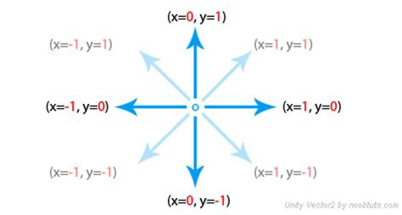
Vector 2
Ein Vector2 ist ein 2D-Vektor, der aus zwei Komponenten besteht: X und Y. Er wird häufig in 2D-Spielen bei der UI-Positionierung oder Texturen verwendet.

Slide 5
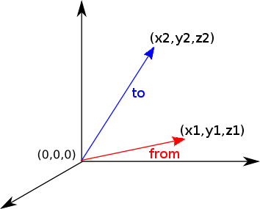
Vector 3
Ein Vector3 hingegen ist ein 3D-Vektor mit drei Komponenten: X, Y und Z.
Er wird vor allem in 3D-Spielen, bei der Transformation von 3D-Objekten und in der Physiksimulation eingesetzt.

Slide 6
Unterschied Vector 2 und Vector 3
Vector 2: 2D
Vector 3: 3D

Slide 7
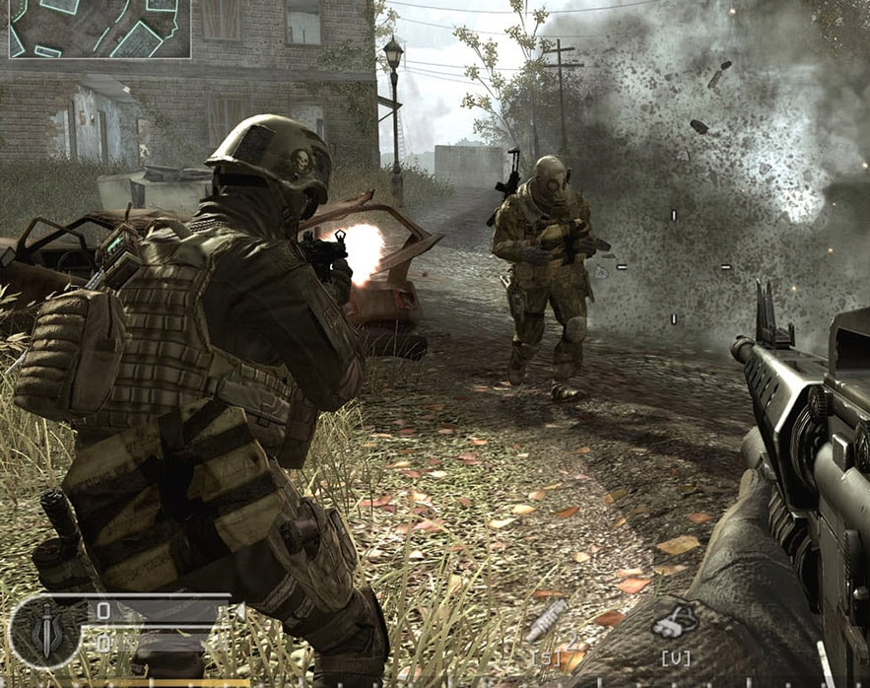
Anwendung von Vektoren im FPS-Spiel unserer Projektes
Zusammenfassend sind Vector2 und vector grundlegende Datentypen in Unity.
Bei FPS Spielen spielt eine präzise Steuerung über charakterbewegungen eine wichtige Rolle.

Slide 8
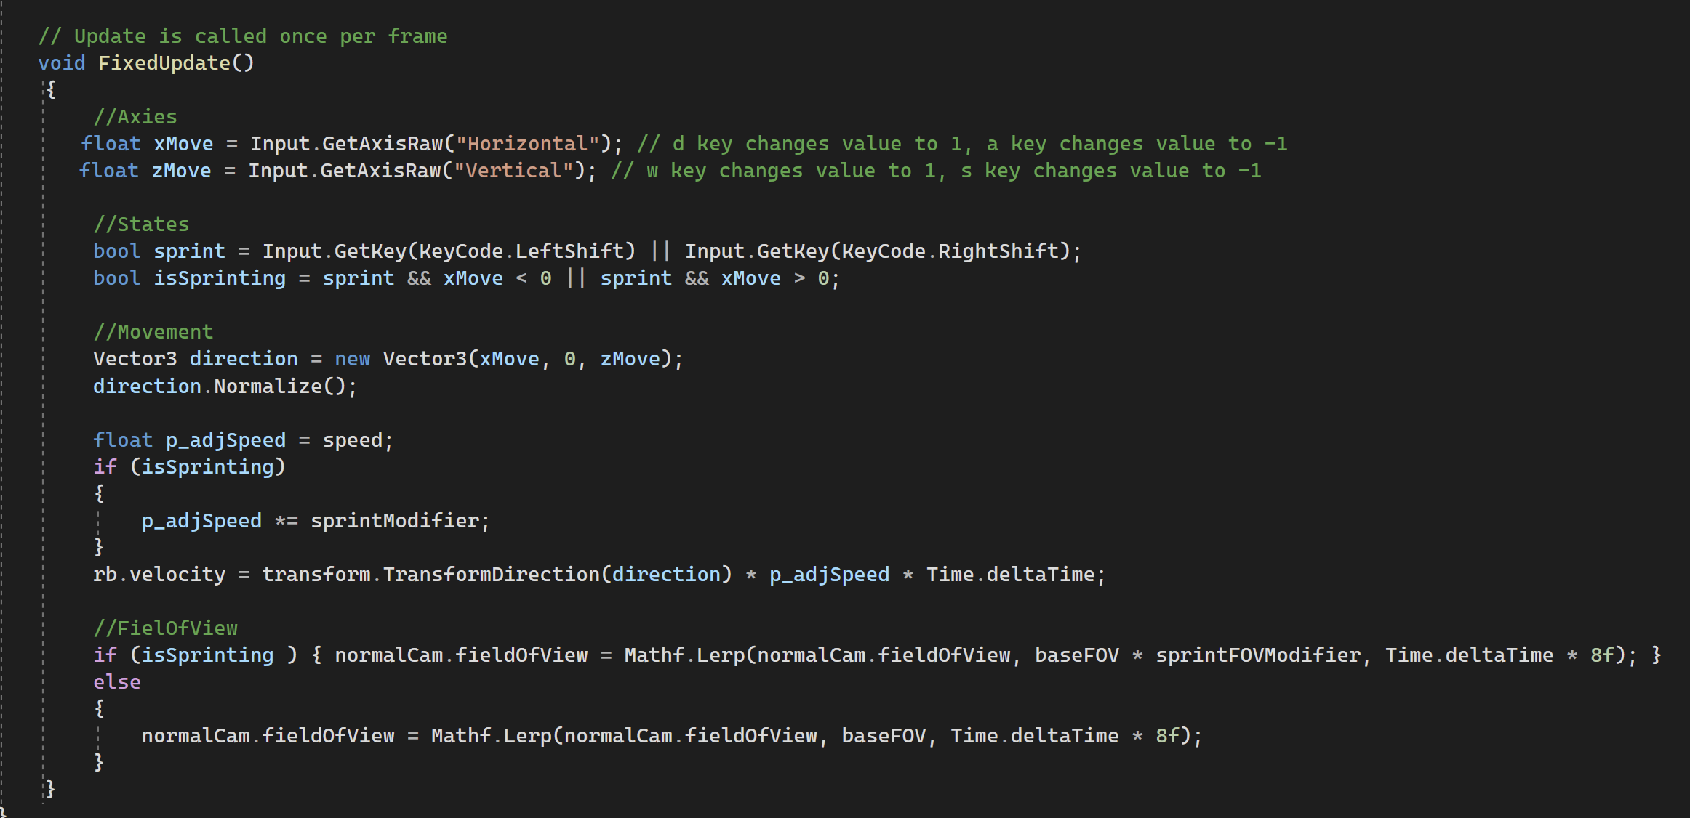
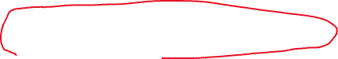
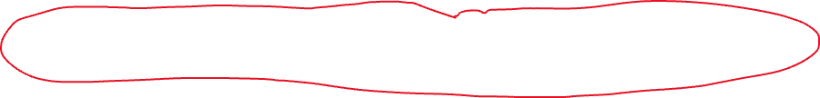

Slide 9
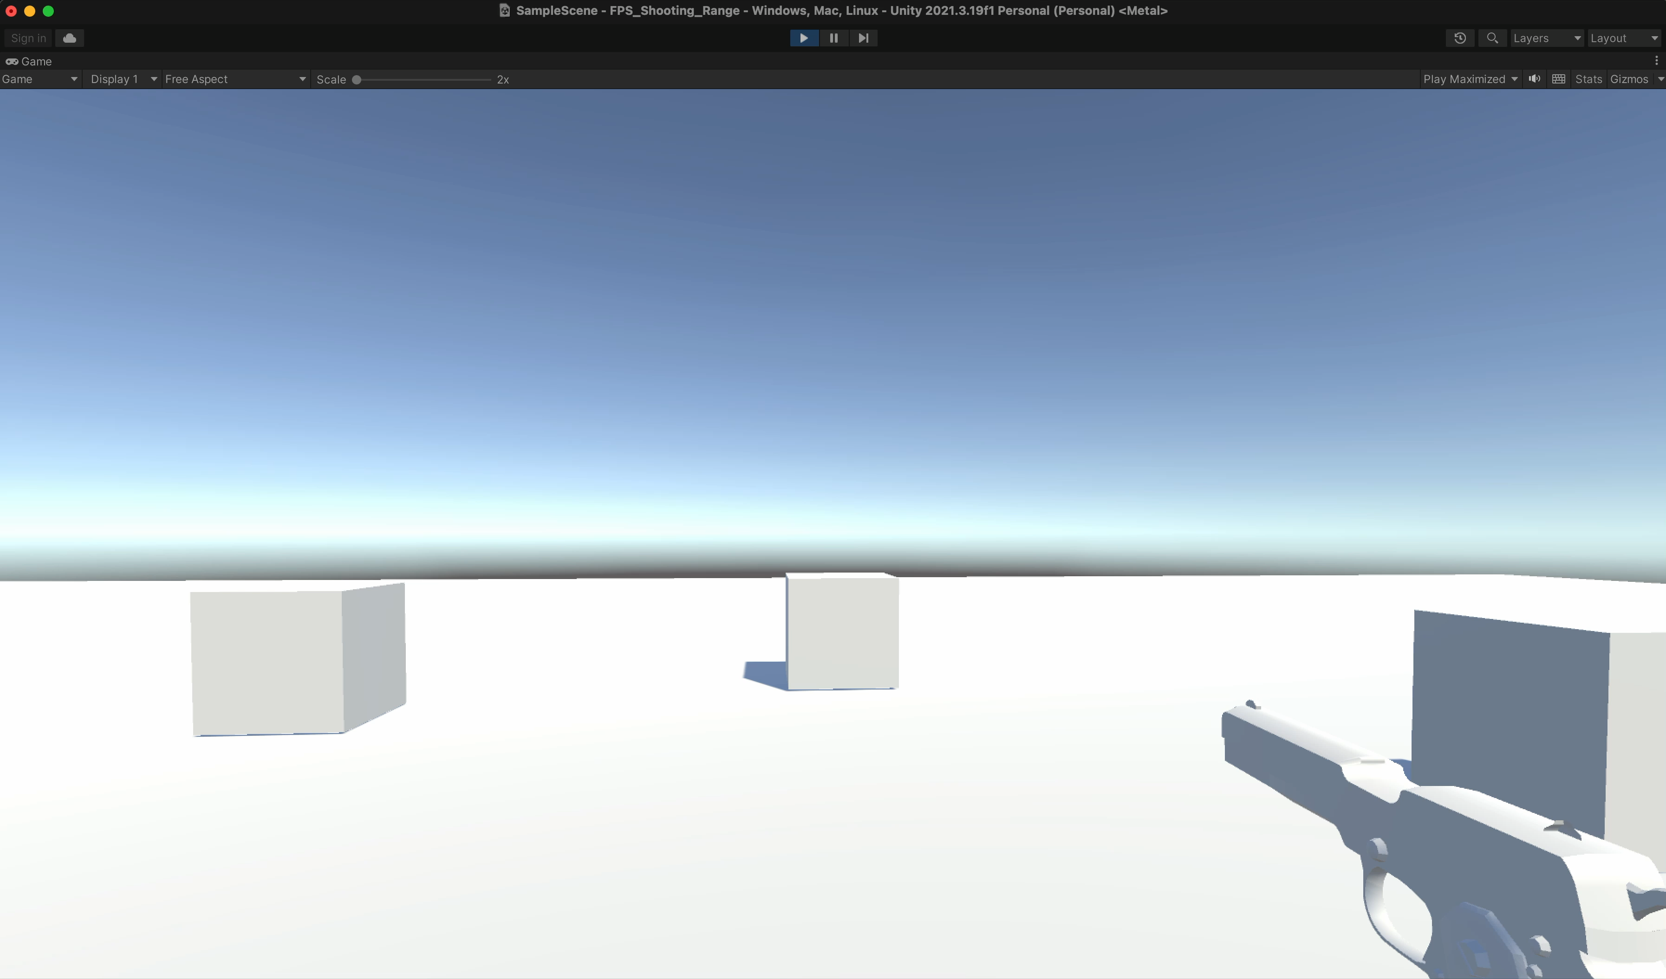

Slide 10
Zusammenfassung
Grundlegende Datentypen in Unity
Vielfältig nutzbar
Ermöglicht komplexe Berechnungen

Slide 11

Fragen und Anmerkungen?

